Slide 1
i3-Mainz Spiel
von Jonas Kornau und Denis Esagholian

Slide 2

Struktur
1. Spielidee
2. Erster Ansatz
2.1 das Problem
3. Die Lösung
4. Projektvorstellung
5. Schwierigkeiten bei Umsetzung des Spiels
6. Lösung der Long/Lat-Problematik
7. Codebeispiele

Slide 3
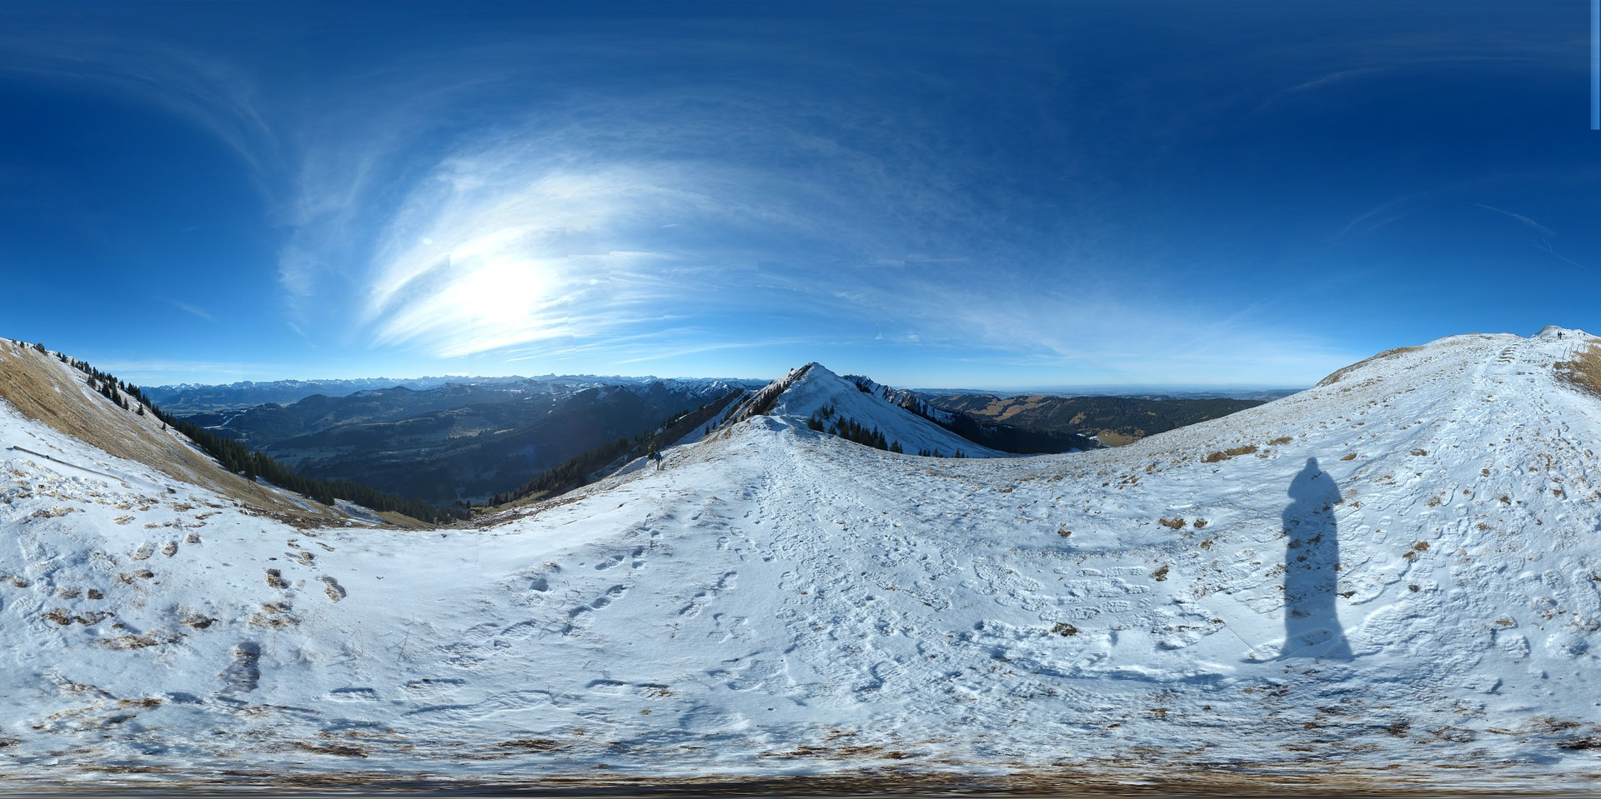
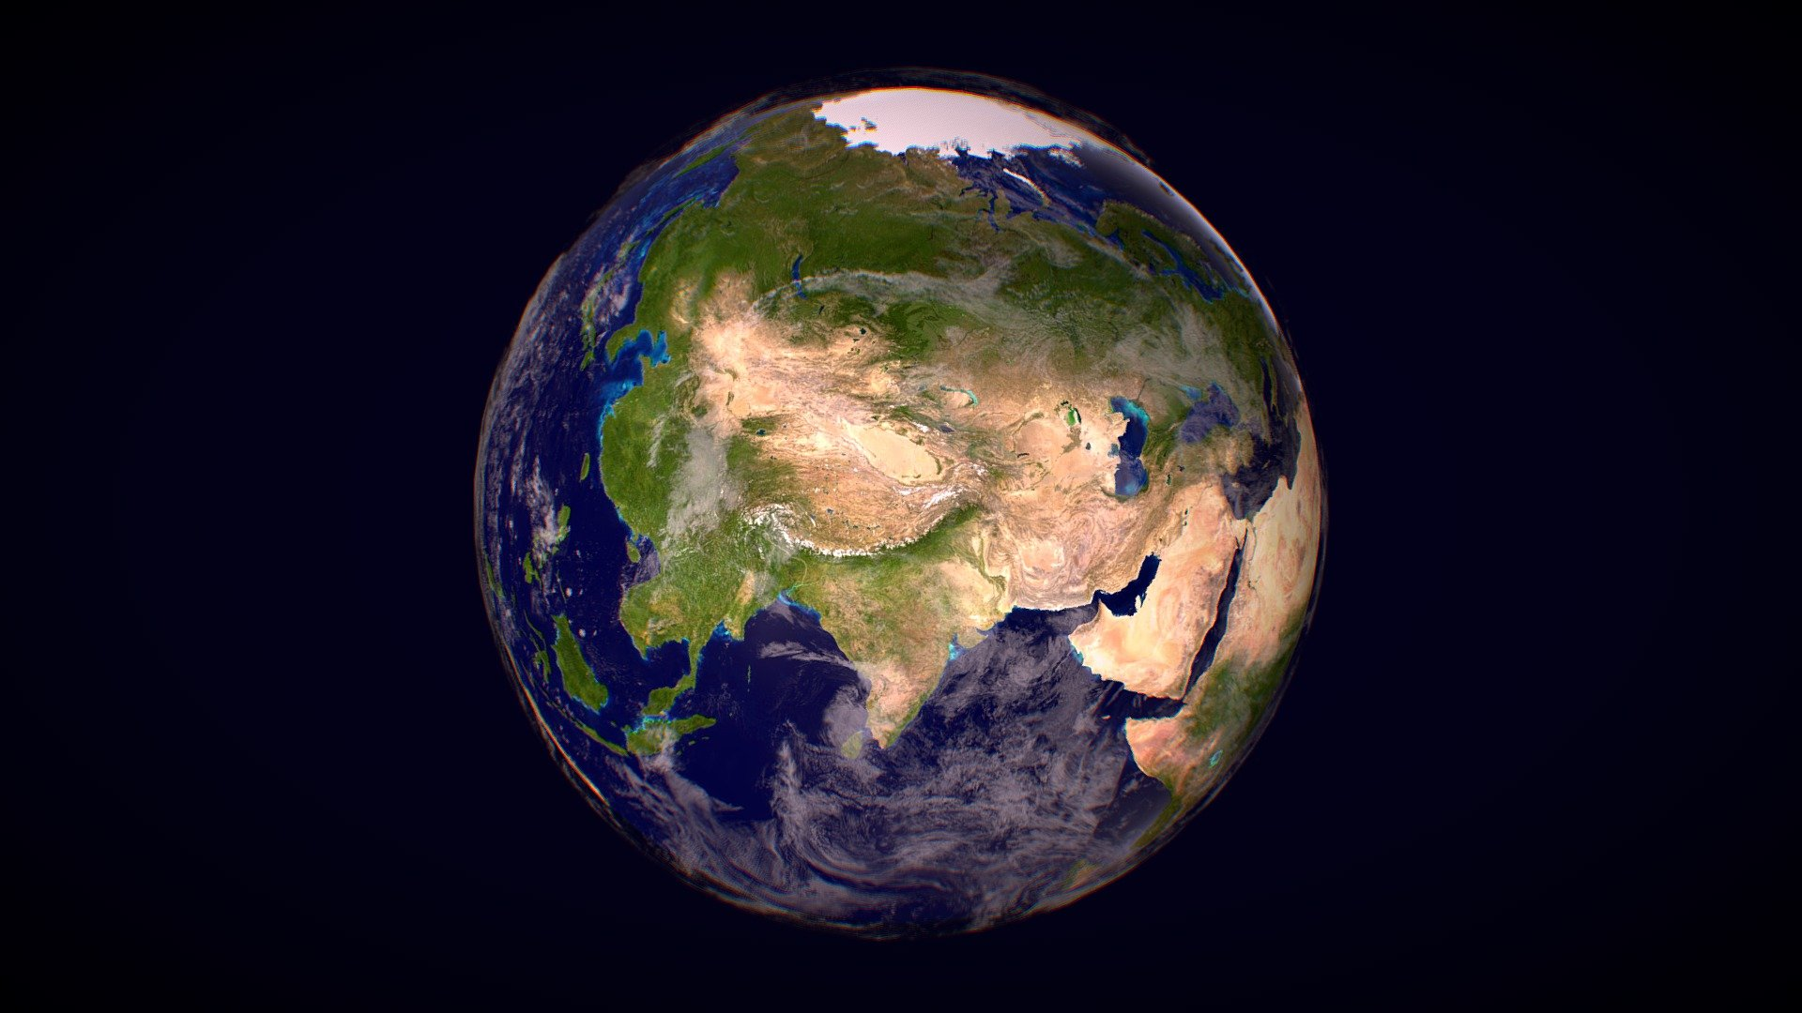
Spielidee

Slide 4
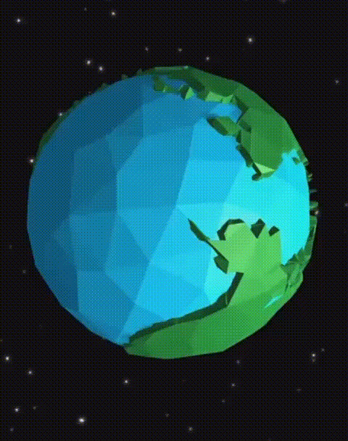
Erster Ansatz
Vorteile
höhere Performance
Spielerisches Design
Nachteil
keine Koordinatennetzgitter
→ Somit auch keine Long/Lat Koordinaten

Slide 5
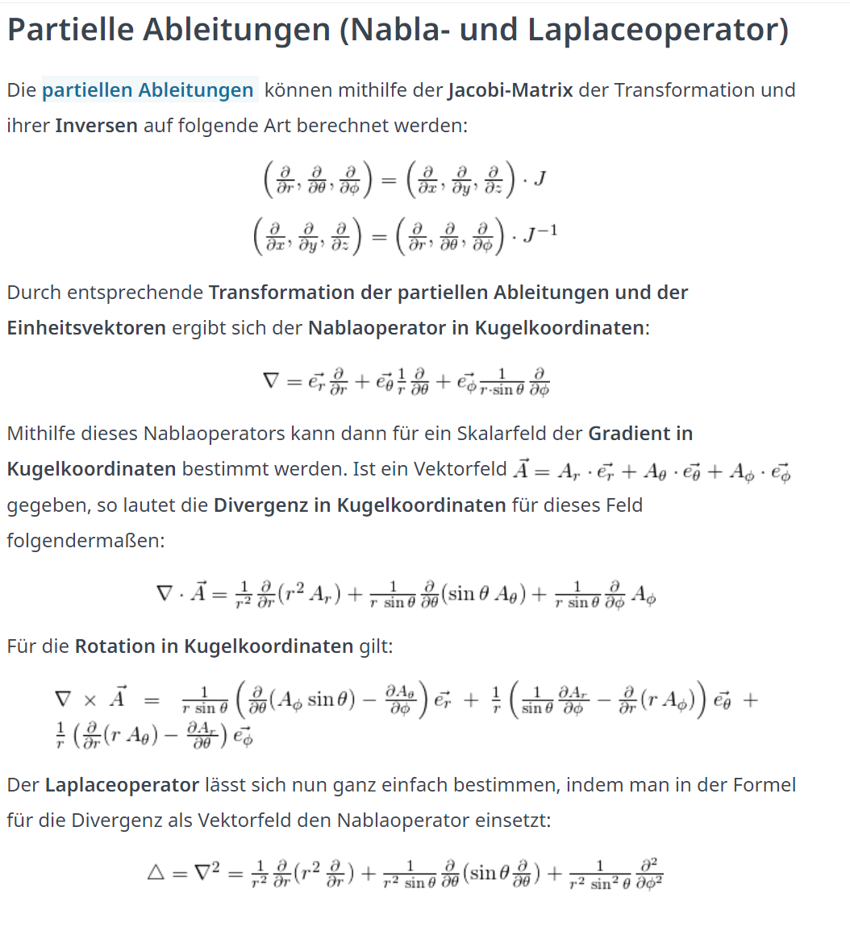
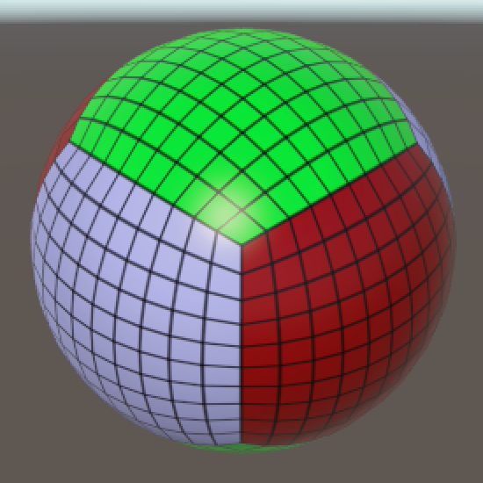
Das Problem
sehr aufwendige Berechnungen für das Koordinatennetzgitter
Keine genaue Abbildung der Standorte

Slide 6
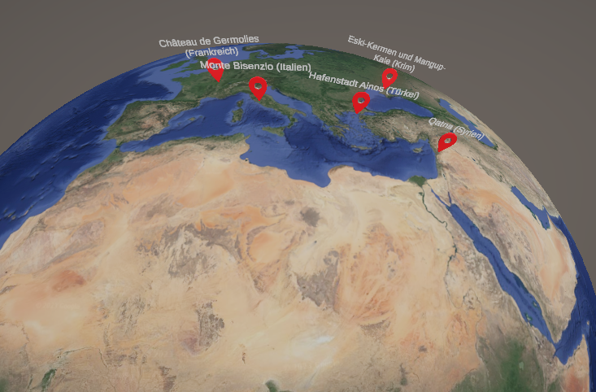
Die Lösung
CESIUM
Bereits implementiertes Koordinatensystem
Exaktes Implementieren der Pointer durch CESIUM-Eigene Komponente

Slide 7
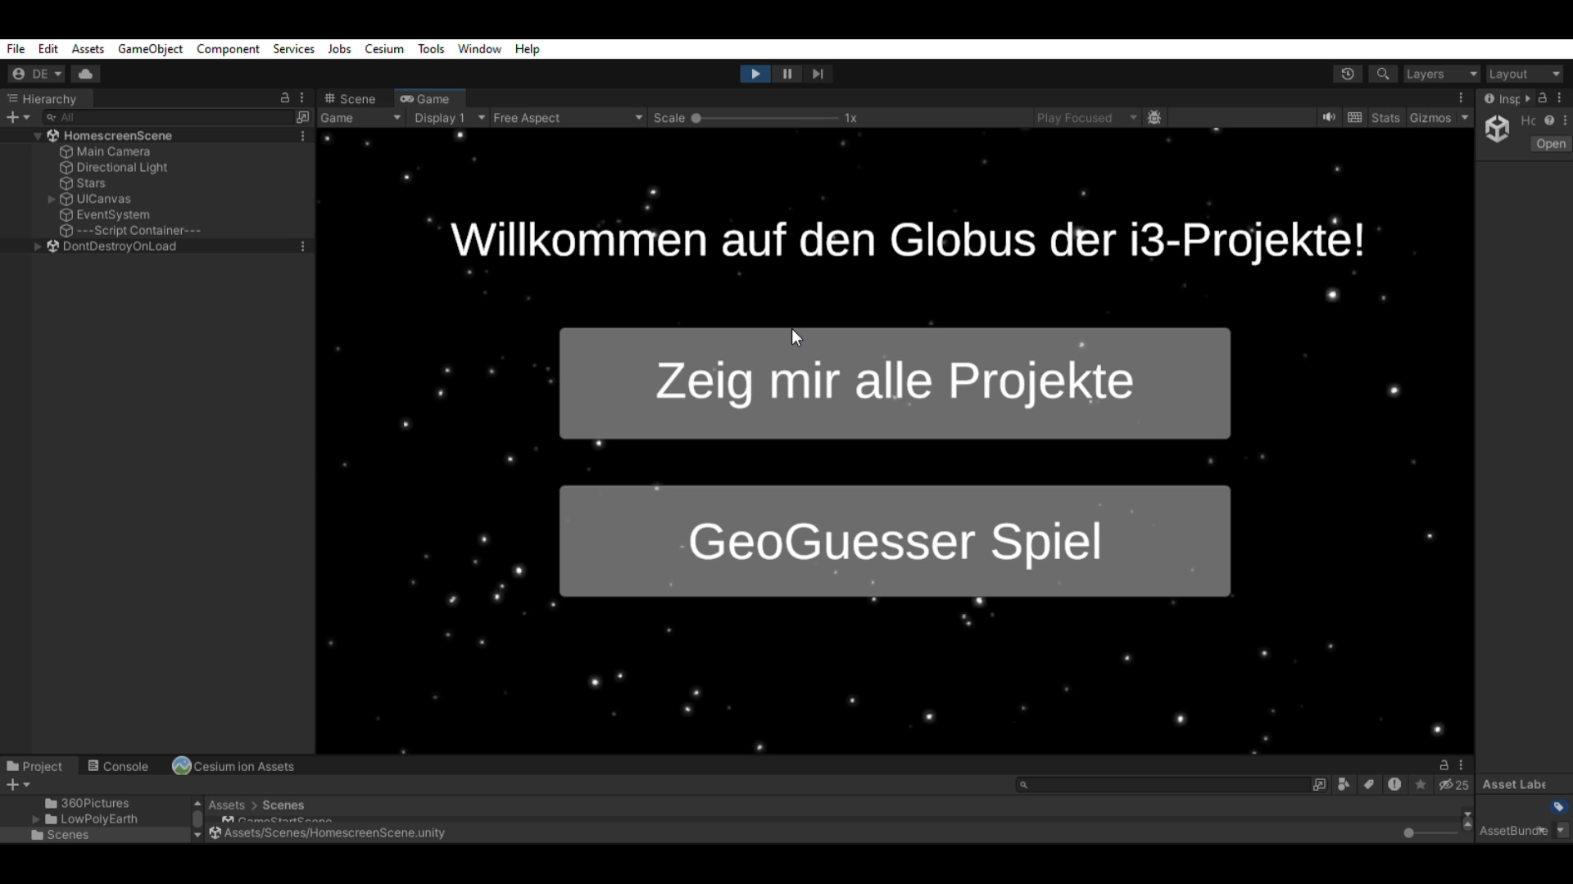
Projektvorstellung

Slide 8
Schwierigkeiten bei der Umsetzung des Spiels
Ziel: Checken ob innerhalb dem Radius geklickt wurde
Vorgehen 1
Unity Position
Earth-Centered Earth Fixes Position
Long/Lat-Koordinaten
Luftlinie berechnen
Vorgehen 2
Luftlinie = Hitbox des Pointers

Slide 9
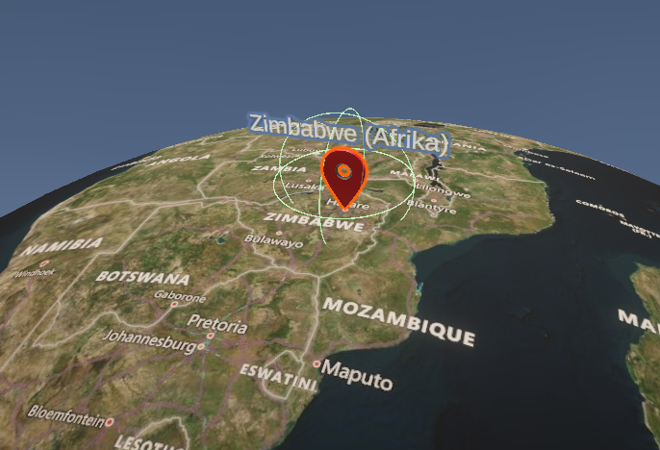
Lösung der Long/Lat-Problematik

Slide 10
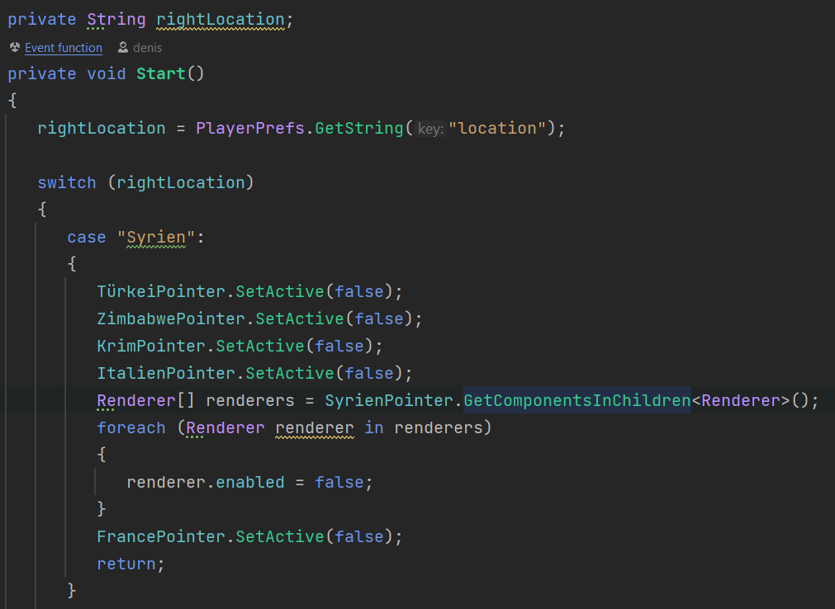
Code Beispiel: Einstellen der Pointer

Slide 11

Code Beispiel: Berechnung der Entfernung nach Mainz
public static double CalculateDistance(double lat1, double lon1, double lat2, double lon2)
{
const double radius = 6378.388; // Earth's radius in kilometers
double lat1Radians = ToRadians(lat1);
double lat2Radians = ToRadians(lat2);
double lon1Radians = ToRadians(lon1);
double lon2Radians = ToRadians(lon2);
double differenceLon = lon2Radians - lon1Radians;
double distance = radius * Math.Acos(Math.Sin(lat1Radians) * Math.Sin(lat2Radians) + Math.Cos(lat1Radians) * Math.Cos(lat2Radians) * Math.Cos(differenceLon));
distance = Math.Round(distance, 2);;
return distance;
}

Slide 12
Danke fürs Zuhören!

